Slide 1



Azienda Sanitaria Locale di Rieti
STRUTTURE SANITARIE E SOCIO-ASSISTENZIALI IN ERA PANDEMICA
NELLA PROVINCIA DI RIETI
Responsabili Scientifici:
Dott. Gianluca Fovi De Ruggiero - Dott.ssa Danila Dalla Vecchia - Dott.ssa Federica Mari
ASL Rieti - Blocco 2 – Via del Terminillo, n. 42
AULA MAGNA AZIENDALE
24 OTTOBRE 2022

Slide 2

« DATI EPIDEMIOLOGICI DA SARS COV2 NELLE STRUTTURE SANITARIE E SOCIO-ASSISTENZIALI DELLA PROVINCIA DI RIETI IN ERA PANDEMICA»
Dott.ssa Marika Gentile
Responsabile Clinico Unità COVID/SISP
Dipartimento di Prevenzione ASL Rieti

Slide 3
LA PROVINCIA DI RIETI CARATTERISTICHE DEL TERRITORIO
Estensione : 2750 Kmq
Popolazione Residente: 151 335 (al dicembre 2020, dati ISTAT)
Indice di Over 65 pari al 25,56%
Indice di vecchiaia: 239,6 cioè ci sono 239,6 anziani per ogni 100 giovani (indice di vecchiaia nazionale 179,4)
Rappresenta il grado di invecchiamento di una popolazione. È il rapporto percentuale tra il numero degli ultrassessantacinquenni ed il numero dei giovani fino ai 14 anni.

Slide 4
LA PROVINCIA DI RIETI CARATTERISTICHE DEL TERRITORIO Strutture Socioassistenziali (SSA) e Residenze Sanitarie Assistenziali (RSA)
Distretto 1: 4 RSA e 51 SSA
Distretto 2: 2 RSA e 30 SSA
Totale: 6 RSA e 81 SSA

Slide 5
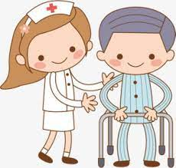
Le strutture socioassistenziali: comunità semichiuse
Persone con disabilità, con gravi patologie neurologiche e/o anziane vivono a stretto contatto tra loro e con il personale (sanitario e non) che li assiste
Gli effetti dell’emergenza sanitaria da COVID-19 possono essere particolarmente gravi

Slide 6
Le strutture socioassistenziali: comunità semichiuse
È noto che gli anziani o chi ha patologie concomitanti sono a maggior rischio di un esito grave della malattia e che gli operatori sanitari sono una categoria più esposta all’infezione da SARS-CoV-2.
Le comunità semichiuse, sono anche a maggior rischio di focolai epidemici.

Slide 7
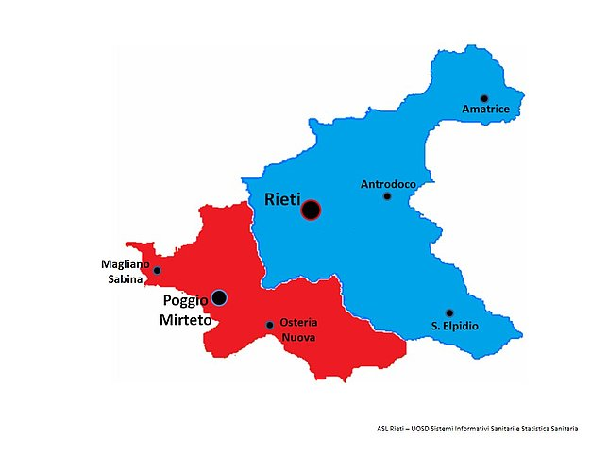
LA PROVINCIA DI RIETI CARATTERISTICHE DEL TERRITORIO Strutture Socioassistenziali (SSA) e Residenze Sanitarie Assistenziali (RSA)
Distretto 1: 4 RSA e 51 SSA
Distretto 2: 2 RSA e 30 SSA
Totale: 6 RSA e 81 SSA

Slide 8
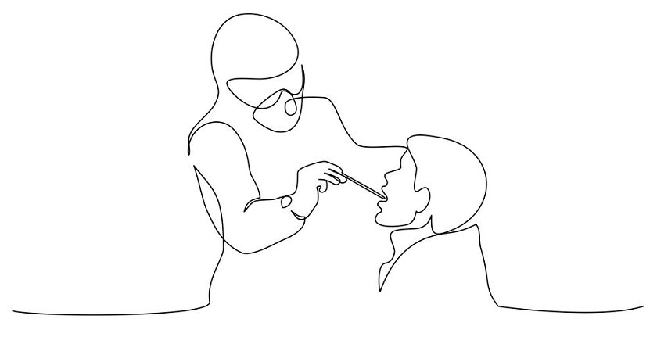
Situazione epidemiologica Rieti e provincia PRIMA ONDATA APRILE 2020/GIUGNO 2020
Strutture coinvolte da cluster: 17
Deceduti: 33

Slide 9

Situazione epidemiologica Rieti e provincia PRIMA ONDATA APRILE 2020/GIUGNO 2020
L’esempio di una struttura a Rieti
Ospiti: 56 OSPITI RESIDENZIALI
56 POSITIVI
11 DECESSI (19,6%)

Slide 10
Situazione epidemiologica Rieti e provincia PRIMA ONDATA APRILE 2020/GIUGNO 2020
L’esempio di una struttura della provincia di Rieti
Ospiti: 58 OSPITI RESIDENZIALI
53 POSITIVI
18 DECESSI (31% degli ospiti totali)

Slide 11
Situazione epidemiologica Rieti e provincia SECONDO PERIODO SETTEMBRE 2020/GENNAIO 202I
Cluster in strutture: 21
Ospiti deceduti: 45

Slide 12
Situazione epidemiologica Rieti e provincia
CONSIDERAZIONI
Le RSA e le SSA hanno rappresentato una comunità particolarmente a rischio con numerosi casi di infezione e decessi nonostante l’attivazione di procedure di isolamento e blocco degli accessi esterni

Slide 13
Situazione epidemiologica Rieti e provincia TERZO PERIODO FEBBRAIO 2021 /DICEMBRE 2021
Cluster in strutture: 12
Ospiti deceduti: 6

Slide 14
Situazione epidemiologica Rieti e provincia QUARTO PERIODO GENNAIO 2022/0TTOBRE 2022
Cluster totali: 85 (più cluster nella stessa struttura)
Deceduti fra gli ospiti con tampone positivo: 31
Deceduti per COVID : 10 circa (per lo più soggetti non vaccinati a ciclo completo)

Slide 15
Situazione epidemiologica Rieti e provincia
CONSIDERAZIONI
Nei mesi che vanno da febbraio/marzo 2021 ad oggi
nonostante il verificarsi di un alto numero di cluster, anche ripetuti nella stessa struttura a distanza di mesi,
e l’elevato numero di ospiti coinvolti da infezione,
i decessi diminuiscono

Slide 16
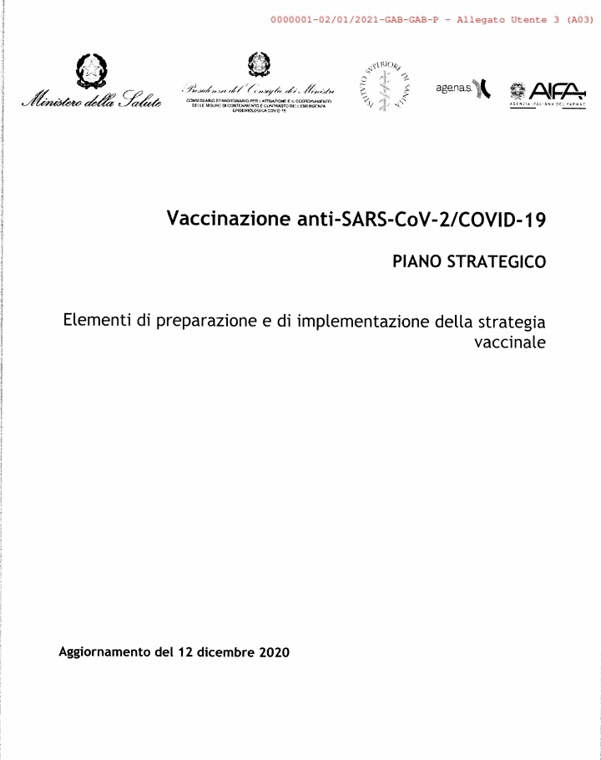
LA VACCINAZIONE
A Gennaio 2021 il Ministero della Salute
emana il primo decreto che regolamenta
il piano strategico nazionale dei vaccini
per la prevenzione delle infezioni da SARS Cov2
Decreto Ministeriale 0001 del 02/01/2021

Slide 17
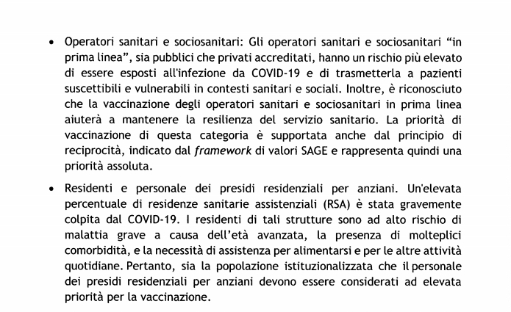
LA VACCINAZIONE
Decreto Ministeriale 0001 del 02/01/2021

Slide 18
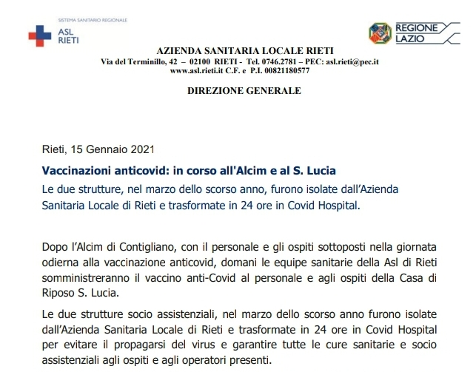
LA VACCINAZIONE A RIETI E PROVINCIA

Slide 19
VACCINO IV DOSE
VACCINO IV DOSE
VACCINO IV DOSE
VACCINO IV DOSE

Slide 22
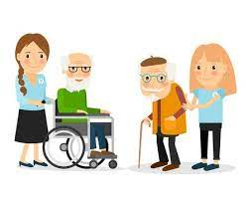
La Pandemia da SARS Cov2 e gli anziani
Il Covid-19 ha drammaticamente portato alla ribalta la popolazione anziana portando in primo piano l’estrema vulnerabilità delle persone anziane e non solo di quelle affette da importanti patologie preesistenti e concomitanti.
Ha messo sotto i riflettori ciò che può succedere nei luoghi di cura comunitari ogni volta che si diffonde una malattia che si trasmette per contagio.

Slide 23
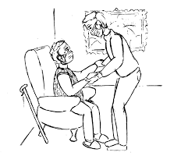
La Pandemia da SARS Cov2 e gli anziani
Ha imposto un isolamento sociale pesante basato su un confinamento e una immobilizzazione prolungata.
Ha reso impossibile il ricorso a cure mediche e ospedaliere o ne ha ritardato l’accesso.
Ha probabilmente accelerato per molti il momento della dipendenza da altri per la gestione delle consuete attività quotidiane.

Slide 24
La Pandemia da SARS Cov2 e gli anziani
Se gli effetti del virus hanno colpito in grande maggioranza la popolazione anziana, gli effetti delle misure di contrasto al virus portano con sé altrettanta capacità di colpire nuovamente la popolazione anziana.

Slide 25

CONSIDERAZIONI FINALI
La somministrazione dei vaccini contro il Covid-19 ha permesso di ridurre in maniera molto sensibile la mortalità, soprattutto nei contesti a maggiore fragilità

Slide 26
CONSIDERAZIONI FINALI
MISURE SPECIFICHE
Restrizione dall’attività lavorativa per gli operatori sospetti o risultati positivi al test per SARS-CoV-2 in base alle disposizioni vigenti
Formazione del personale sanitario e di assistenza, compresi gli addetti alle pulizie, per la corretta adozione di precauzioni standard per prevenire e controllare le infezioni in particolar modo del personale che presta cure dirette ai residenti della struttura
Sensibilizzazione e formazione dei residenti, tenendo conto dell’età avanzata e dei deficit cognitivi e fisici spesso presenti, e dei visitatori
Utilizzo di promemoria visivi come poster, cartelli, volantini che dovrebbero, ad esempio, insistere sull’igiene delle mani, sul distanziamento sociale e altre precauzioni, nonché sulla necessità di monitorare il proprio buono stato di salute
Preparazione della struttura alla gestione di eventuali casi di COVID-19 sospetti o probabili/confermati: come ad esempio un’adeguata programmazione dell’approvvigionamento dei dispositivi di protezione individuale e di altri prodotti e dispositivi necessari per la prevenzione e il controllo della trasmissione del virus
Monitoraggio attivo dell’insorgenza di febbre e altri segni e sintomi di infezione o di insufficienza respiratoria e di altri fattori di rischio, ad esempio il contatto con casi di COVID-19 nella struttura o nella comunità
Controllo dell’implementazione delle misure adottate.
Rapporto ISS COVID-19 - n. 4/2020

Slide 27
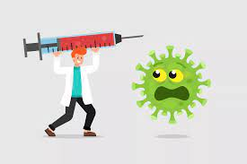
CONSIDERAZIONI FINALI
LA SORVEGLIANZA E LA VACCINAZIONE SONO LE PIU’ EFFICACI ARMI DI PREVENZIONE

Slide 28
GRAZIE PER L’ATTENZIONE E BUON LAVORO!!!

